Slide 1
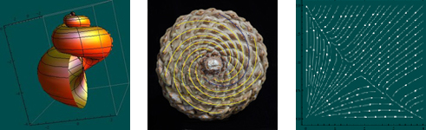

Entendre l’evolució amb matemàtiques
Marta Casanellas Rius
Universitat Politècnica de Catalunya

Slide 2
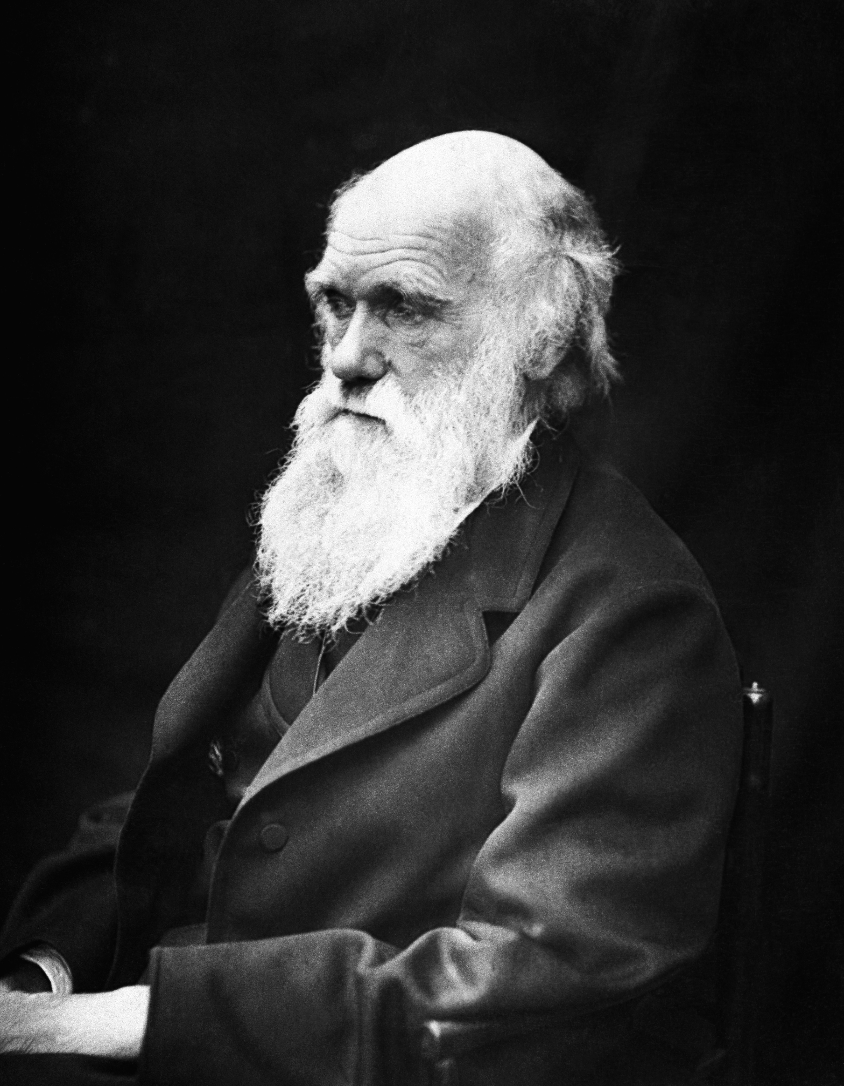
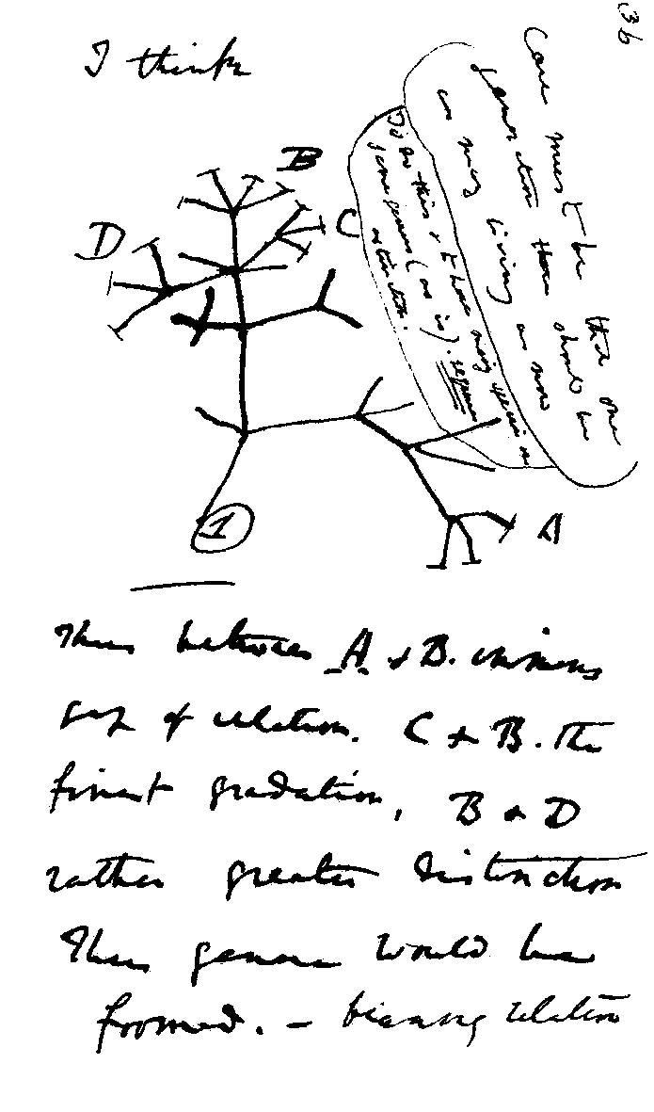
Darwin (1809-1882)

Slide 3
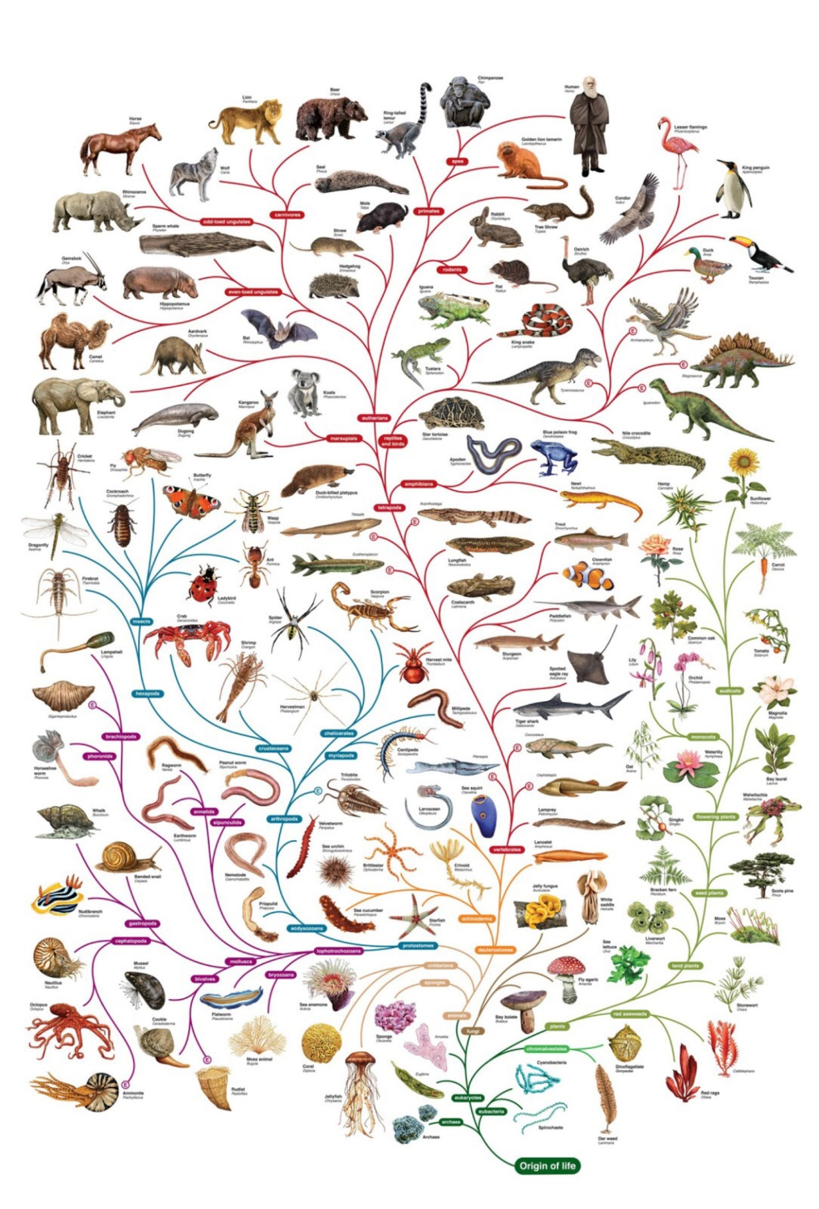
Árbol filogenético
www.pinterest.com

Slide 4
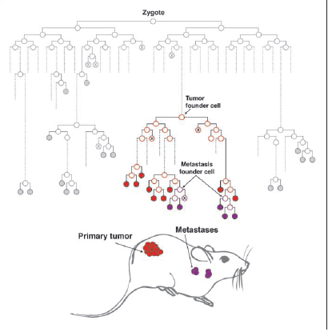
Usos de la filogenètica
Història evolutiva
Genòmica: per determinar els gens propis d’una espècie cal comparar-los amb altres espècies
Detecció de l’origen d’alguns virus
Biomedicina: traçabilitat de cèl·lules cancerígenes

Slide 5
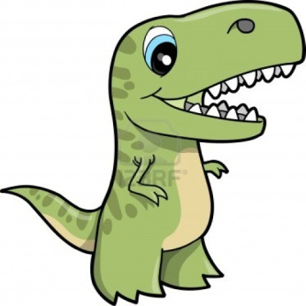
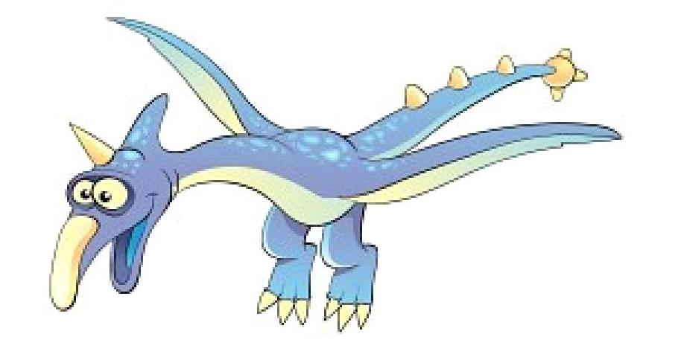
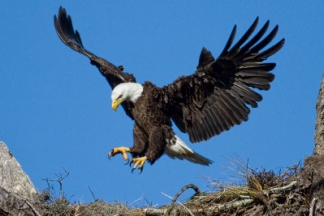
Mutacions
GATA
CATA
TATA

Slide 6
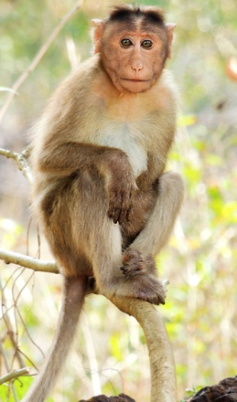

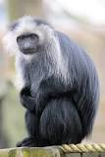
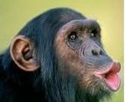
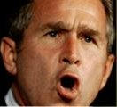
GATA
TACA
CATA
TAGA

Slide 7
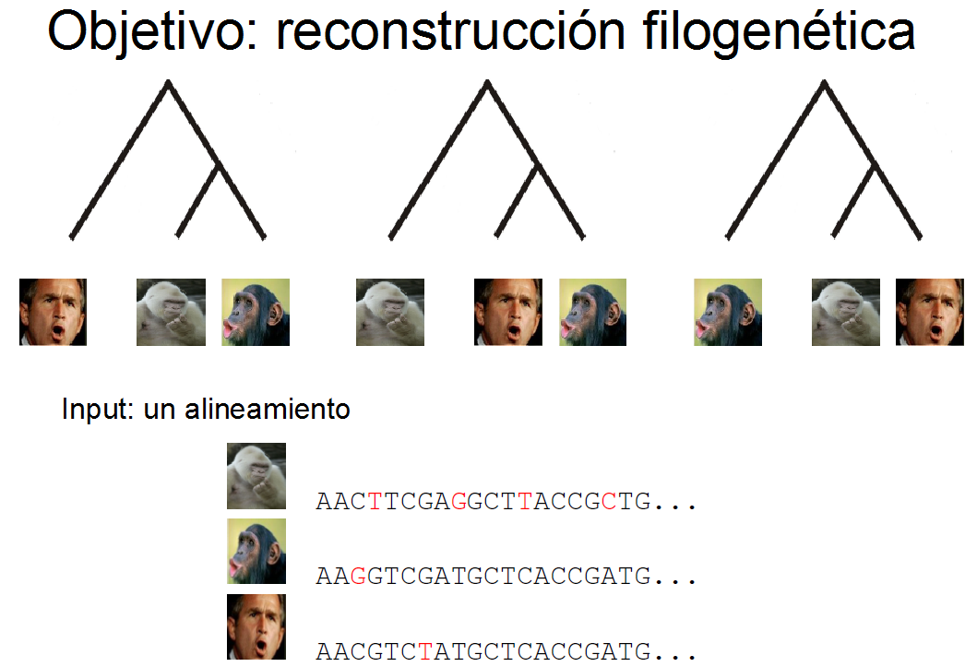
Objectiu: reconstrucció filogenètica

Slide 8
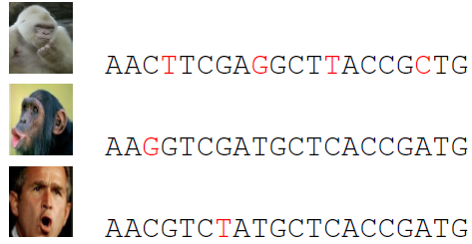
Distància de Hamming
Distància de Hamming = fracció de caràcters en què difereixen
d(goril·la,ximpanzé) =5/20
d(goril·la,humà) =5/20,
d(humà,ximpanzé) =2/20

Slide 9


Mètode: UPGMA
Ajuntar en una cirera les 2 espècies que estiguin a menor distància
Crear un «cluster» C amb aquestes 2 espècies i en lloc d’elles considerem C.
Nova distància de les espècies restants al cluster C: mitjana de les distàncies a les espècies del cluster.
Repetim el procés (ara amb una espècie menys).

Slide 10
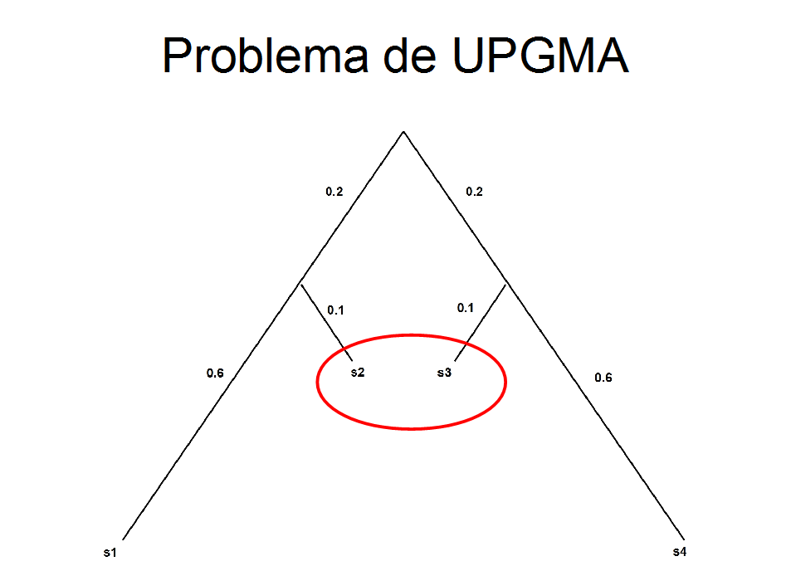

Slide 11

Alternativa: ajuntar en una cirera les 2 espècies que minimitzen la distància però maximitzen la distància mitja a les altres espècies.
Cal que minimitzar la quantitat següent
Q(s1,s2):=d(s1,s2)-mitja(d(s1, altres))- mitja(d(s2,altres))
TEOREMA “COM COLLIR CIRERES”:
Si les distàncies d provenen d’un arbre T, aleshores les espècies que minimitzen Q formen una cirera de T.
Algoritme NJ:
Ajuntar 2 espècies que minimitzen Q en una cirera
Definir distàncies des d’aquest cluster a les altres espècies
Repetir el procés (ara amb una espècie menys).

Slide 12
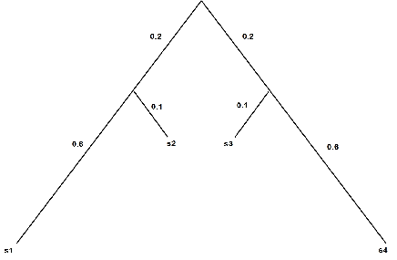
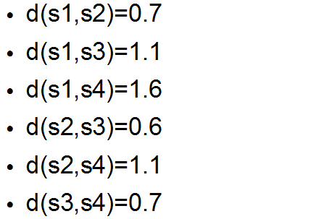
NJ: Exemple
Q(s1,s2)=0.7-(1.1+1.6)/2-(1.1+0.6)/2= -1.5
Q(s1,s3)=1.1-(0.7+1.6)/2-(0.6+0.7)= -0.7
Q(s1,s4)=1.6-(0.7+1.1)/2-(1.1+0.7)/2= -0.2
Q(s2,s3)=0.6-(0.7+1.1)/2-(1.1+0.7)/2= -1.2
Q(s2,s4)=1.1-(0.7+0.6)/2-(1.6+0.7)/2= -0.7
Q(s3,s4)=0.7-(1.1+0.6)/2-(1.6+1.1)/2= -1.5

Slide 13
Alternativa: ajuntar en una cirera les 2 espècies que minimitzen la distància però maximitzen la distància mitja a les altres espècies.
Cal que minimitzar la quantitat següent
Q(s1,s2):=d(s1,s2)-mitja(d(s1, altres))- mitja(d(s2,altres))
TEOREMA “COM COLLIR CIRERES”:
Si les distàncies d provenen d’un arbre T, aleshores les espècies que minimitzen Q formen una cirera de T.
Algoritme NJ:
Ajuntar 2 espècies que minimitzen Q en una cirera
Definir distàncies des d’aquest cluster a les altres espècies
Repetir el procés (ara amb una espècie menys).

Slide 14
Les matemàtiques poden:
caracteritzar quines distàncies vénen d’arbres
determinar les limitacions de mètodes de reconstrucció
entendre els models evolutius i estudiar les seves limitacions
aprofitar tot això per proposar nous mètodes de reconstrucció

Slide 15
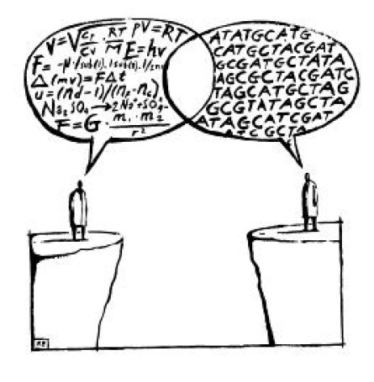
Gràcies per la vostra atenció!
“Mathematics Is Biology's Next Microscope, Only Better; Biology Is Mathematics' Next Physics, Only Better”
Joel E. Cohen (1944,-), Plos One 2004.

